Slide 1
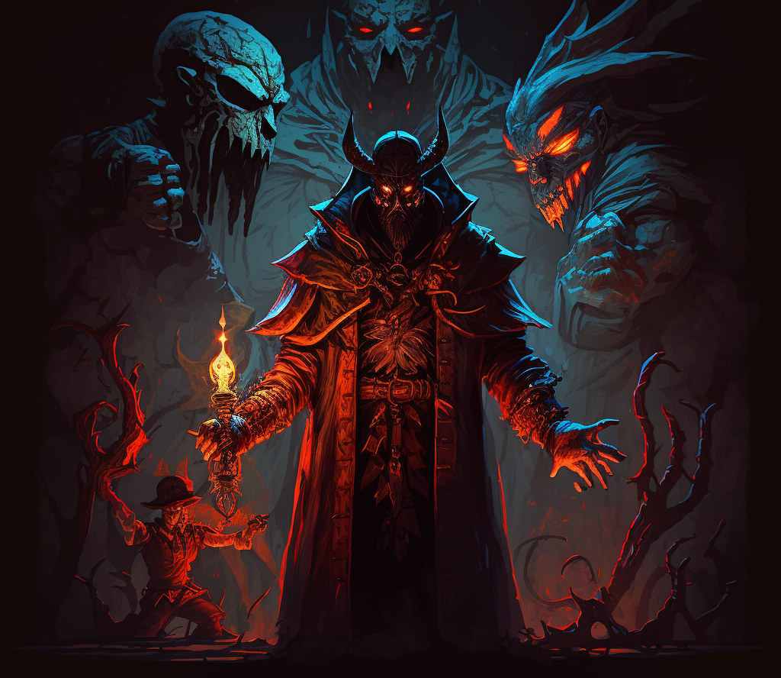
Kingdom Of Souls
Đurišić Milan – E2 27/2022

Slide 2
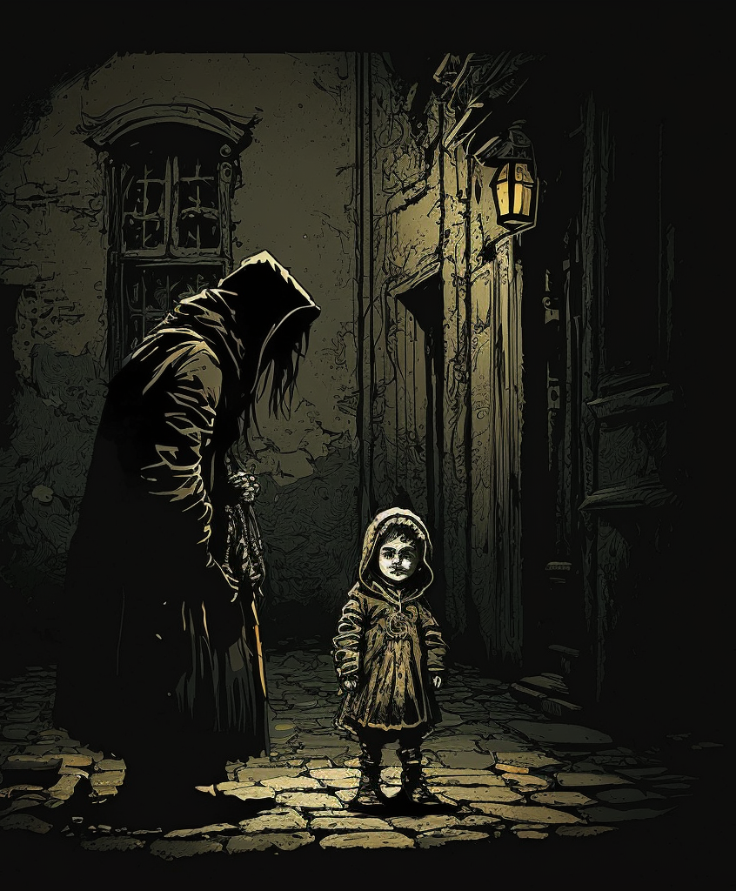
Prolog
Glavni lik ostavljen jako mlad na ulici jer roditelji nisu mogli da ga izdržavaju
Primoran da prosi
Deca prosjaci ga napdaju I teraju sa ulica – primoran da nauči da se bori

Slide 3
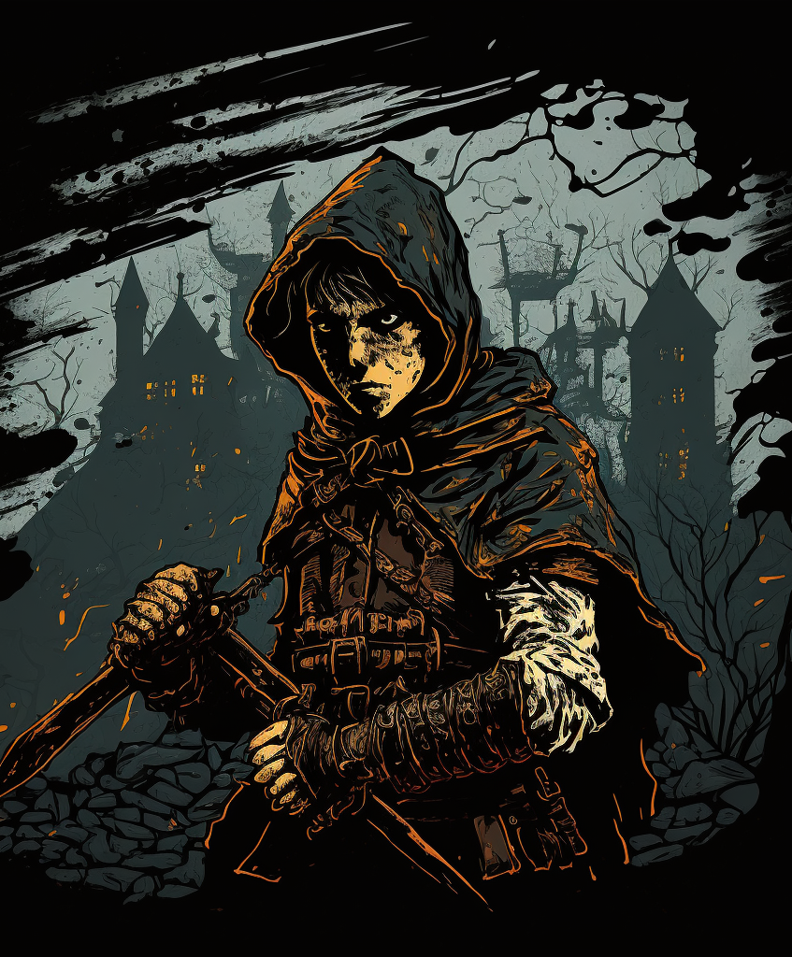
Prolog
Kao tinejdžer počinje da krade
U krađama je stekao iskustva u tuči
Naučio je da se brani od većih od sebe
Uspevao je da ukrade tek toliko da preživi
Oseća da nije dovoljno, ne vredi da se bori za preživljavanje od danas do sutra

Slide 4
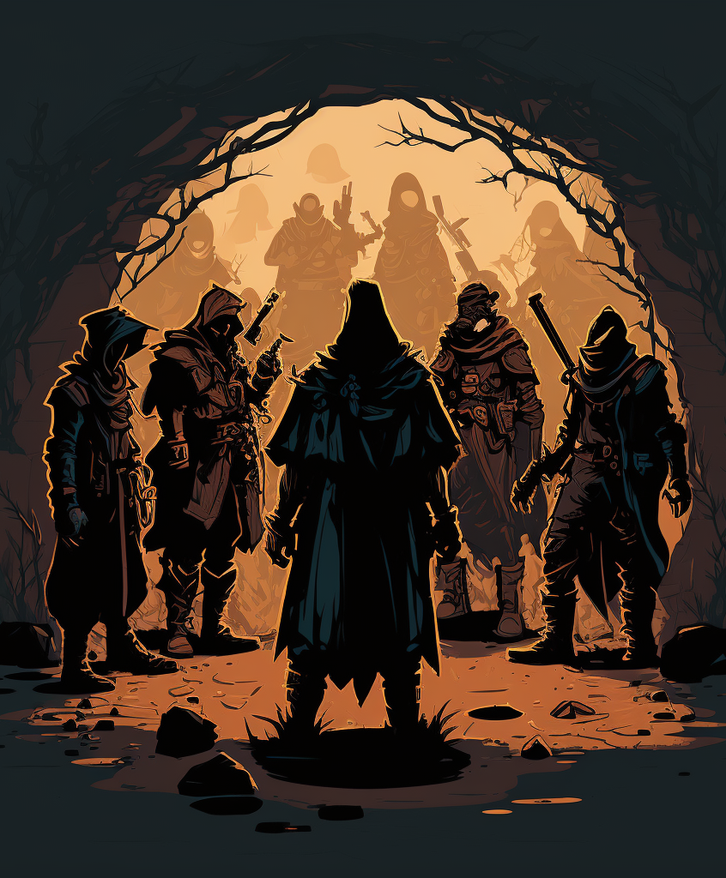
Prolog
Njegove borilačke veštine su upale u oko jednoj lokalnoj bandi
Banditi ga pozivaju da im se pridruži, uz njegovu pomoć mogu da ukradu veći plen
Život je sada bolji, junak ne brine o smeštaju I neizvesnosti koju donosi sutra
Plen od krađe je dovoljan da obezbedi bandite na nekoliko dana za redom

Slide 5
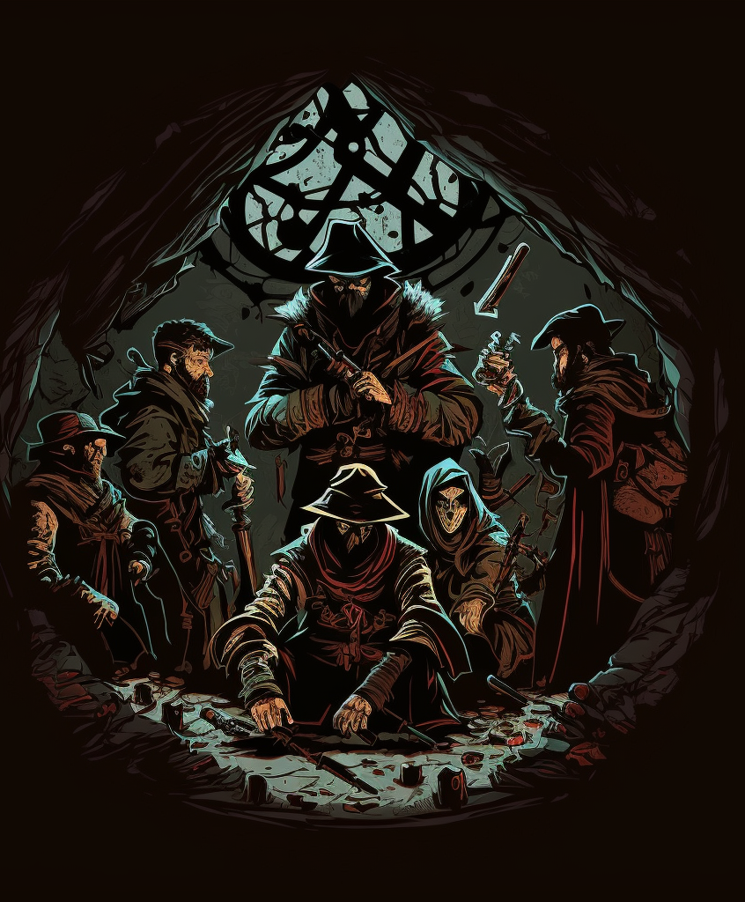
Prolog
Banda nailazi na kuću imućnog čarobnjaka
Planira da ga pokradu I prestanu sa krađom neko vreme
Deluje lako, šta im može čarobnjak?
Ubeđeni su da čarobnjakova magija neće imati šanse ako mu se dovoljno približe

Slide 6
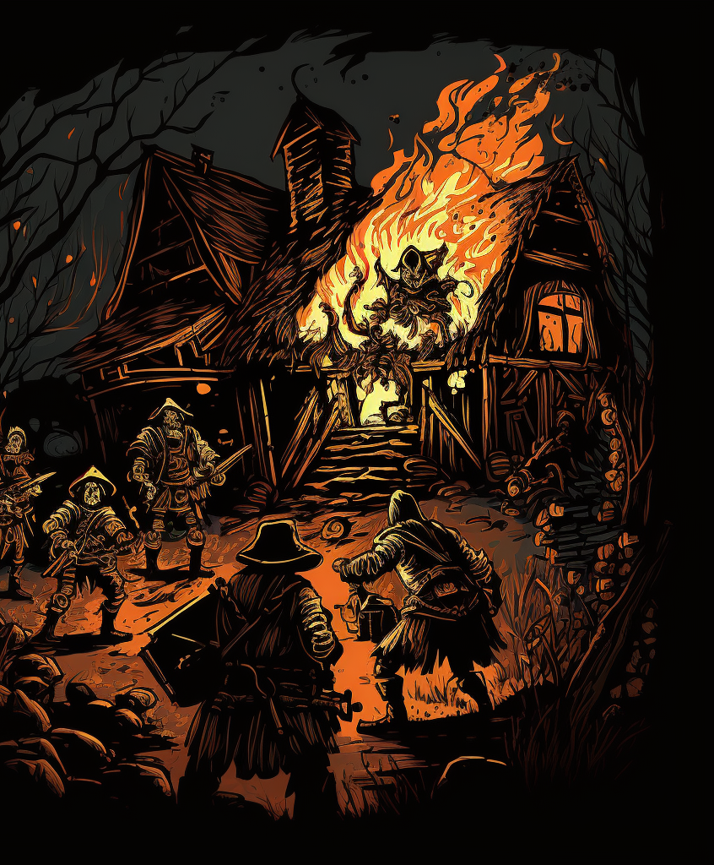
Prolog
Plan je u početku uspešan
Koliba čarobnjaka gori u plamenu
Čarobnjak nije ni u kući, uvereni su da će ovo biti brzo gotovo
Odjednom, članovi bande počinju da nestaju jedan po jedan
Kako se koji od njih približi plamenu tako nestaje - nešto nije u redu
Uz snažnu eksploziju čarobnjak se iznenada stvara pred njima

Slide 7
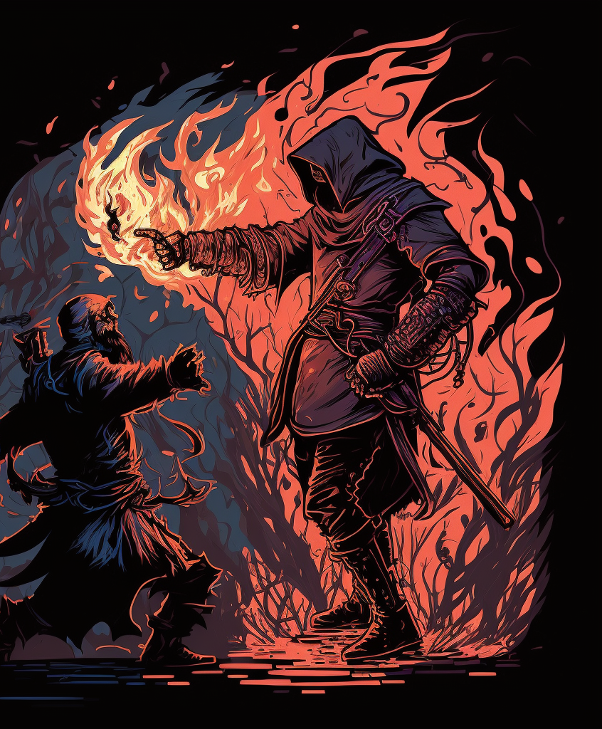
Prolog
Od cele grupe ostalo je samo par bandita
Svi se bore I daju sve od sebe da bilo kako prežive napade čarobnjaka
Glavni junak ne posustaje I posle svih čini koje čarobnjak baca na njega ustaje I nastavlja da se bori
Drugi banditi su podlegli ranama, ili su potpuno izgoreli u plamenu
Junak ustaje I odupire se svim bolovima
Čarobnjak odlučuje da poštedi dečaka
Čarobnjak Alikvi je upravo našao sebi novog učenika
Zadivljen mladićevom voljom da preživi I bori se čak I protiv vatre kao nepodevia iskra, Alikvi ga naziva Salvinijus (Salvus Ignis, Salvignius, Preživljavanje Vatra)

Slide 8
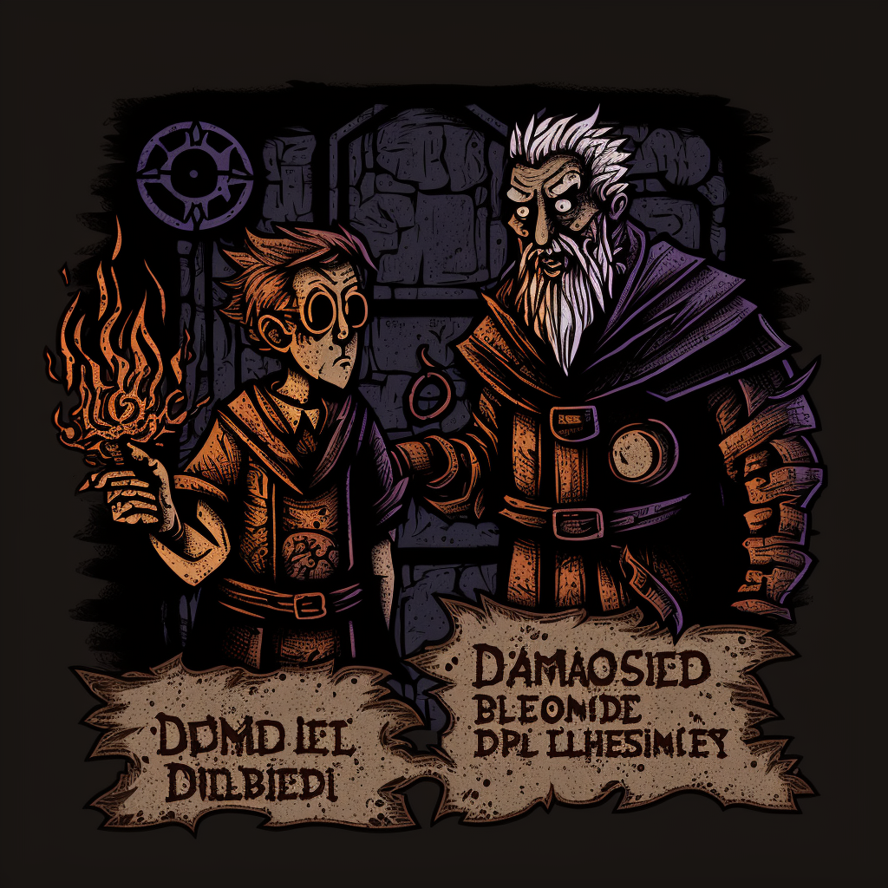
Put Do Prokletstva
Alikvi u početku uči Salvinija da uz pomoć magija može da postigne daleko više
Pokazuje mu osnovne škole magije I učenja
Salvinije nije prirodno nadaren za magiju, ali vatra u njemu ga motiviše, I polako ovladava svim osnovnim magijama

Slide 9
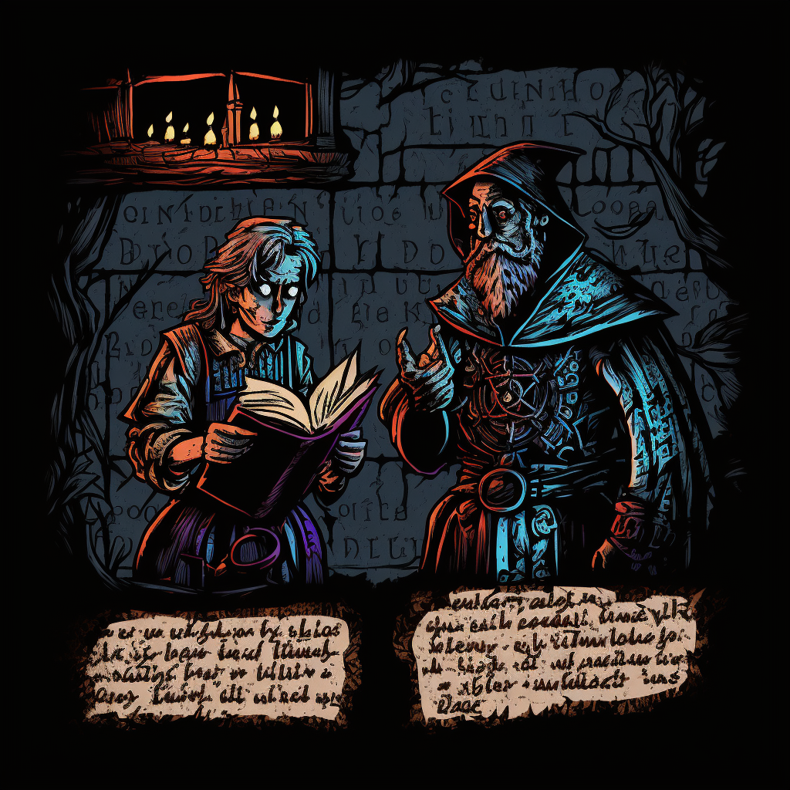
Put Do Prokletstva
Godine prolaze I Salvinije postaje sve moćniji
Shvata da je besmisleno da postane najmoćniji mag u univerzumu ako je osuđen da bude običan smrtnik
Alikvi ga upoznaje sa Kultom Mračnog Pakta
Salvinije otkriva da može da sklapa paktove sa demonima kako bi bio moćniji I živeo duže

Slide 10
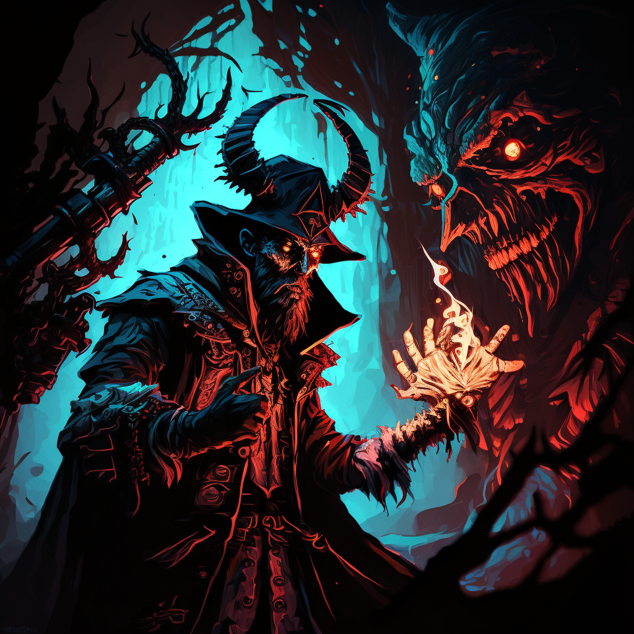
Put Do Prokletstva
Vremenom Salvinije otkriva da je demonima cilj da sklope pakt sa što više ljudi kako bi njihove duše vredele više nakon smrti
Odlučuje da traži od demona duži život
Shvata da će kad tad demoni hteti da naplate I da mu otmu dušu bez obzira na poklonjen broj godina
Sada mora da osmisli način da izbegne demone I mračna bića

Slide 11
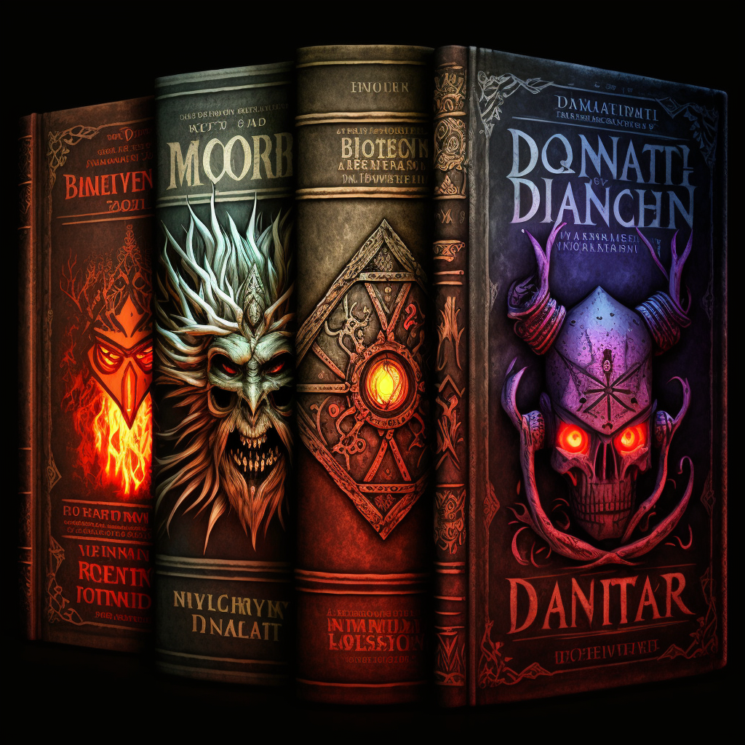
Put Do Prokletstva
Formira četiri toma koje će koristiti da izbegne demone – Tom Uništavanja, Duše, Tom magija za prizivanje demona, I Tom Haosa
Njegov poslednji pakt sa demonima bio je da niko - živi ljudi, bića iz podzemnog sveta, ili božanstva - ne može da tumači spise koje je pisao
Čak I kada bi se dokopali ovih knjiga, demoni ne bi znali kako da ih koriste protiv njega

Slide 12
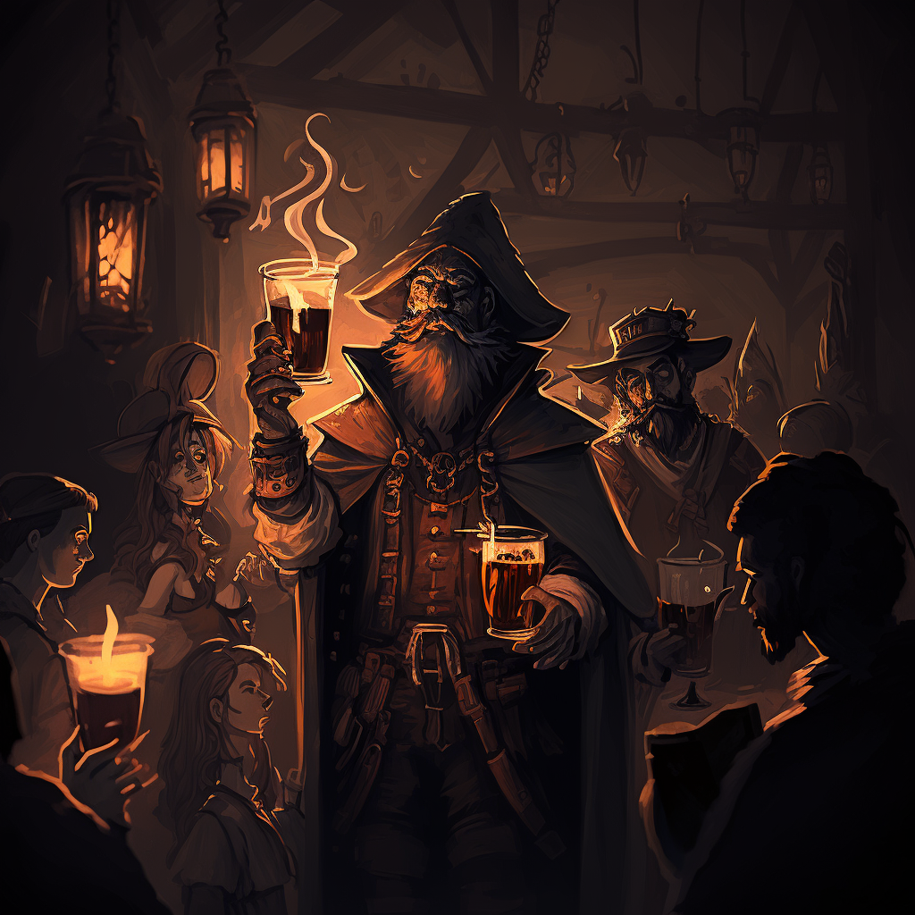
Put Do Prokletstva
Salvinije živi preko 300 godina, sve vreme u bekstvu od demona
Da bi živeo duže, upijao je duše drugih ljudi I tako ih ubijao, pa su I ljudi počeli da ga proganjaju
Vremenom postaje sve tvrdoglaviji I umišljeniji
Misli da je najjači čarobnjak kojem niko ne može ništa, uspeo je da izbegne I samu smrt
Jedno veče na ivici regiona pronašao je krčmu u kojoj ljudi još nisu čuli o njegovim zločinima
Opustio se I kreće da pije u uživa, časti sve goste I podiže atmosferu

Slide 13
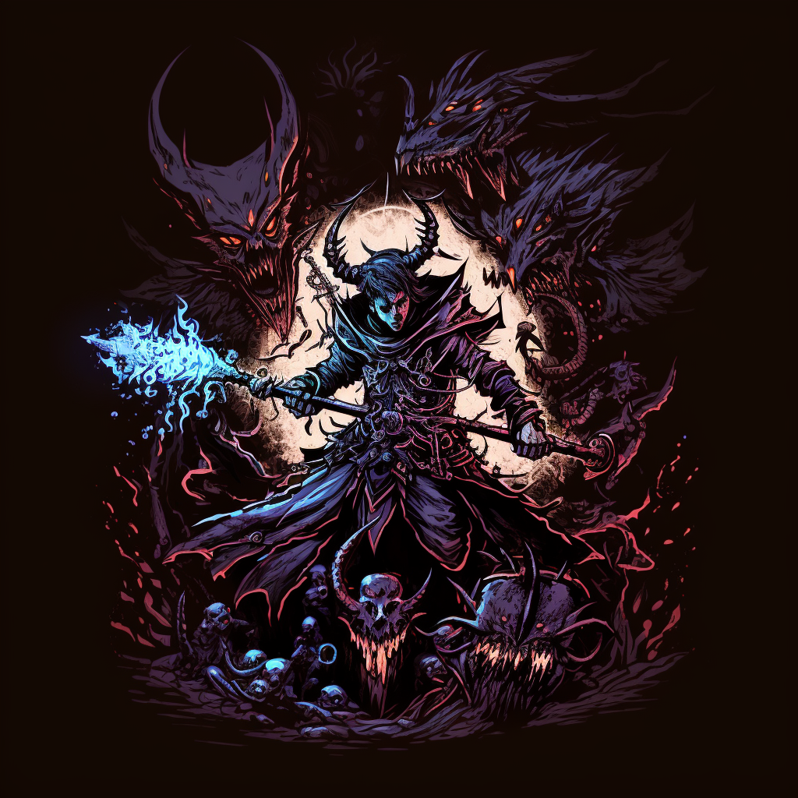
Put Do Prokletstva
Iznenada, zidovi krčme se ruše I svi gosti pretvaraju u Venatomare (Venatomarus – Venator Animarum – Hunter of souls)
Ovi demoni su daleko jači od svih demona koje je Salvinije do sada uništio I izbegao
Sve njegove moći I svo znanje koje je sakupio u knjigama nije bilo dovoljno d ase suoči sa njima

Slide 14
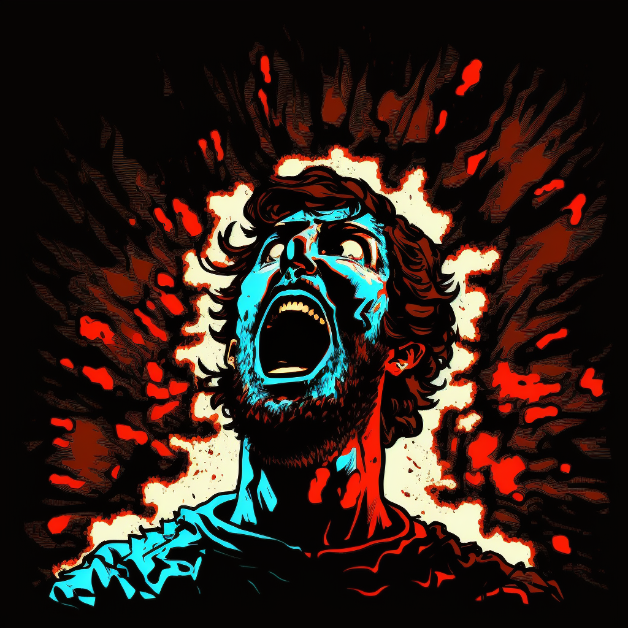
Put Do Prokletstva
Salvinije je ubijen
Njegova duša se muči I pre odlaska u podzemlje
Demoni isisavaju delove njegove duše
Koriste njegovu dušu da ojačaju sebe

Slide 15
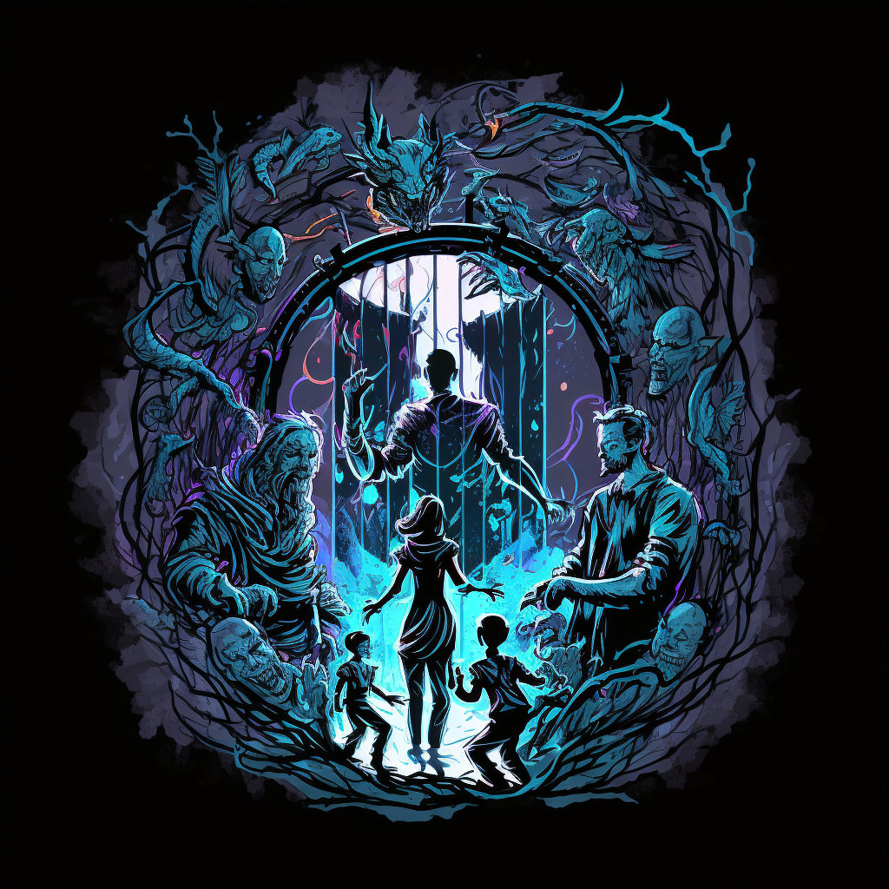
Put Do Prokletstva
Njegova duša je konačno prevezena u podzemlje I postaje zarobljena, demoni je prinose kao trofej kraljevima podzemlja
Decenije prolaze u mučenju I lutanju kroz podzemlje
Konačno se činilo da će Salvinije da odustane I da će sva nada biti izgubljena

Slide 16
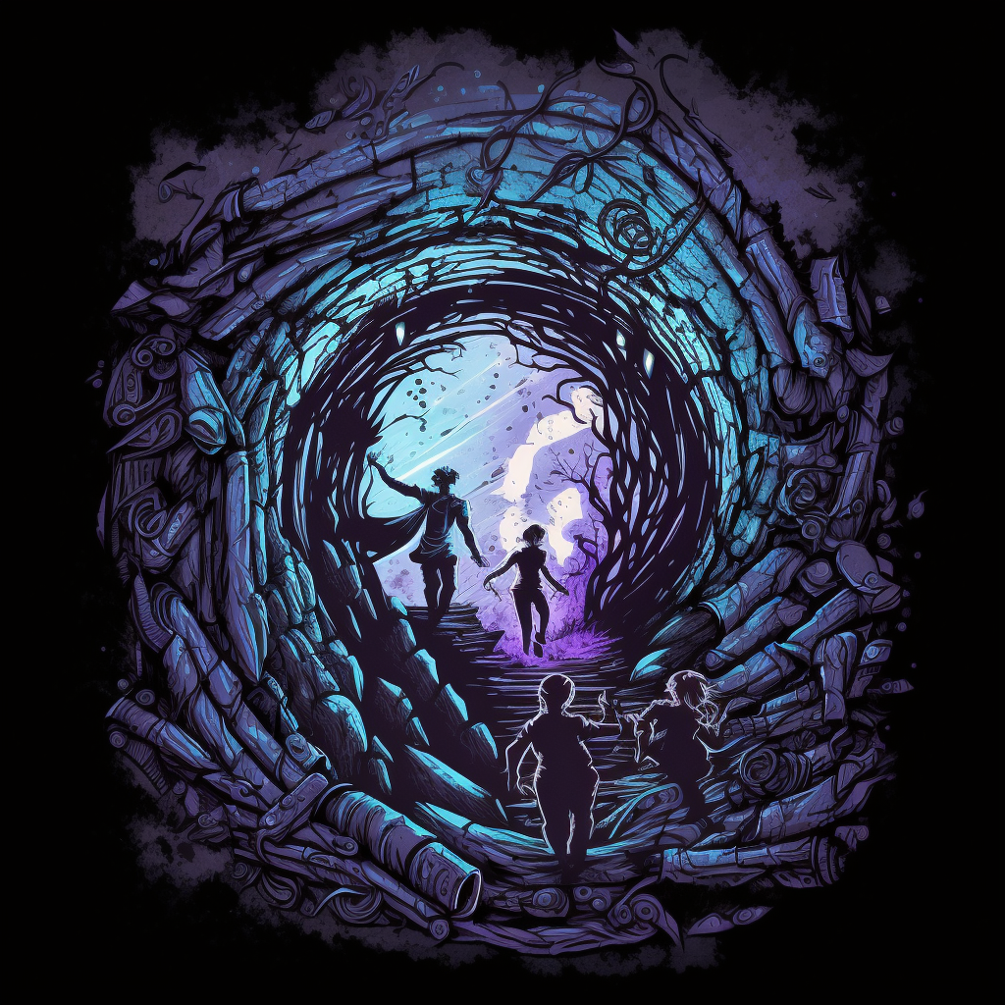

Bekstvo
Iznenada se otvaraju portali po podzemlju koji vode nazad do zemlje
Bez razmišljanja Salvinije prolazi kroz prvi portal na koji je naišao
Stvara se na istom mestu na kom je ubijen
Živ I zdrav, ali sa drastično smanjenim sposobnostima
Većinu magija je zaboravio, a sa teškoćom izvodi magije kojih se seća
Otkriva da prolaskom kroz portal u svet smrtnika iz podzemlja ima uticaj na magične sposobnosti

Slide 17
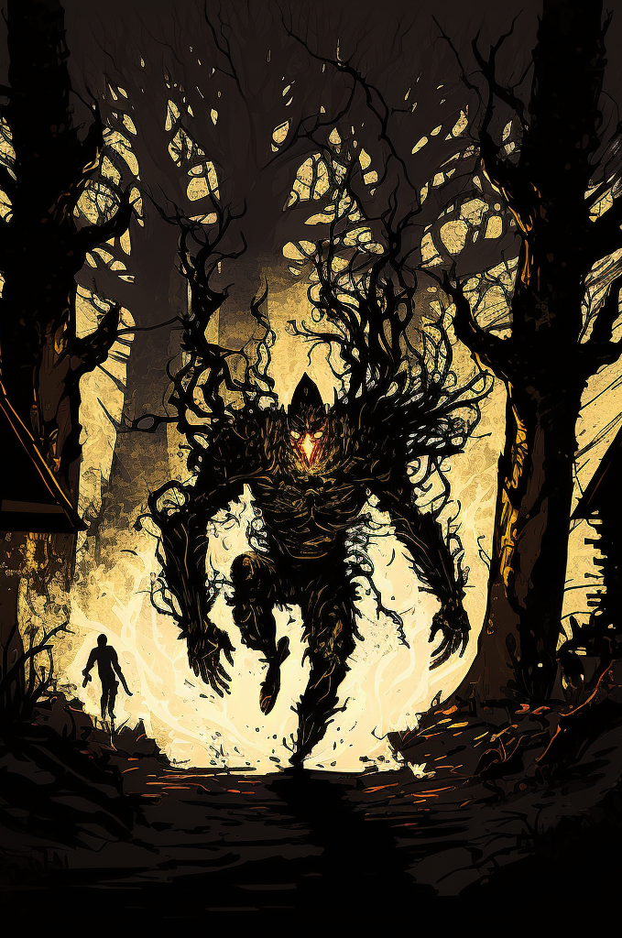
Bekstvo
Ubrzo za njim kroz portal prolaze demoni
Plan je da uhvate odbegle duše ali I da unište sve pred sobom
Salvinije je primetio da su I njihove čarobne sposobnosti oslabile
Odlučuje da beži jer nije dovoljno jak da im se suprotstavi, I bace se u potragu za svojim knjigama da povrati moć

Slide 18
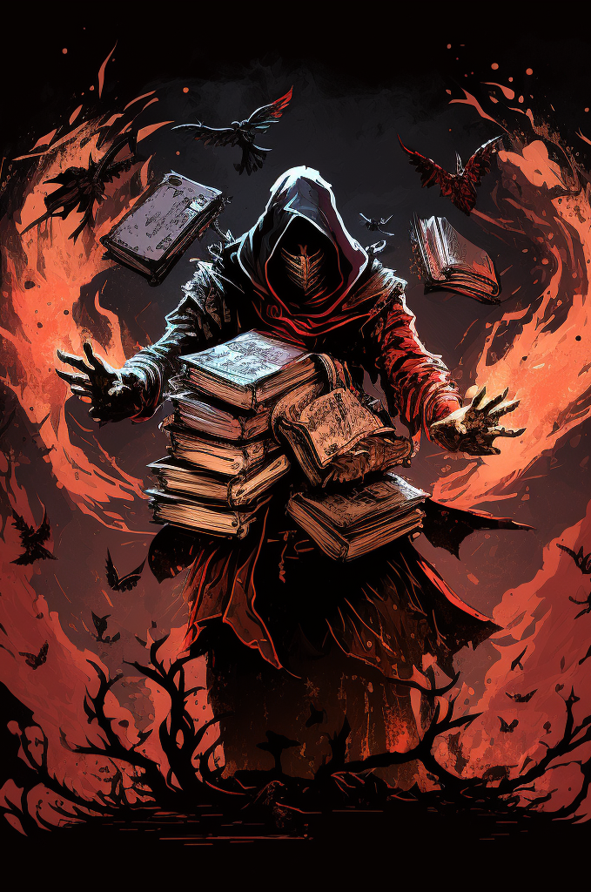
Bekstvo
Salvinije nalazi svoje knjige u jednoj napuštenoj kolibi blizu krčme u kojoj je ubijen
Dovoljno su očuvane da može da uči iz njih
Nekih magija se odmah prisetio, ali shvata da će mu trebati vremena da se podseti svega

Slide 19
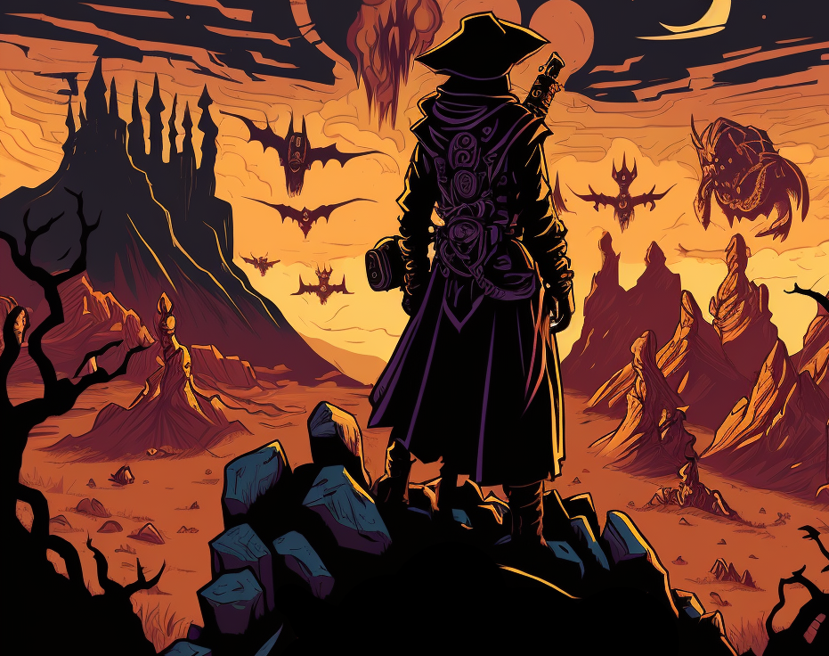
Novi Pakt
Ponovo u bekstvu, Salvinije se podsećao starih magija
Video je da se po celom regionu otvaraju portali iz kojih stalno izlaze novi demoni
Ljudske vojske koje su se borile protiv demona su uglavnom gubile bitke
Shvatio je da ako želi da preživi, mora da sklopi pakt sa kraljicom

Slide 20
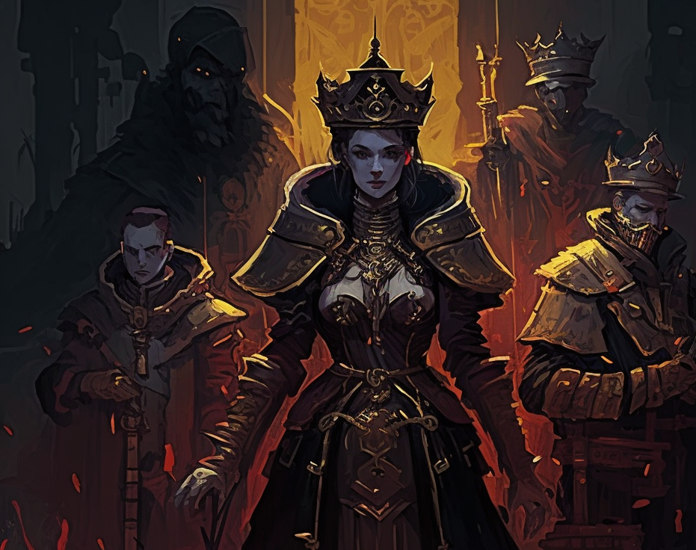
Novi Pakt
Anonimno traži sastanak sa kraljicom
Pominje samo da može značajno doprineti u borbi protiv demona
Bio je zarobljen čim se pokazao
Odred kraljičinih najjačih vitezova odvezao ga je pred kraljicu
Kraljica je htela odmah da ga pogubi zbog svih njegovih zločina

Slide 21
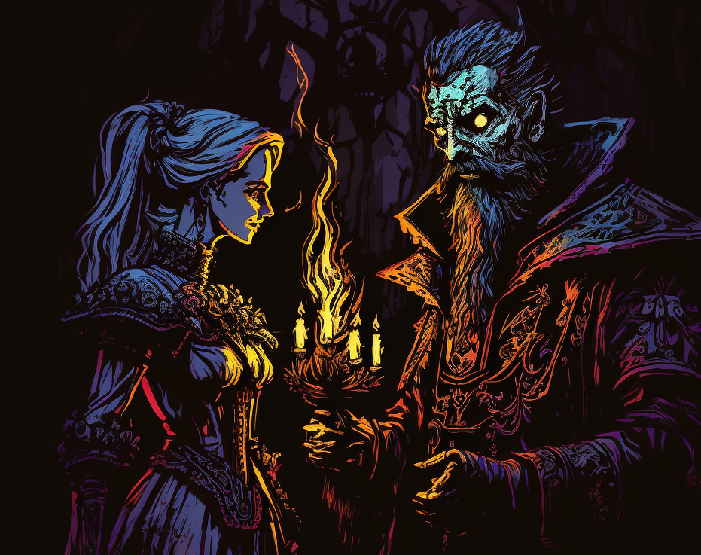
Novi Pakt
Objašnjava kraljici da je vekovima ubijao I izbegavao demone
Znao je sve njihove slabosti
Predstavio se kao ključ u borbi protiv invazije demona
Međutim, ne može da im se suprostavi sam jer su njegove sposobnosti oslabljene
Dobio je šansu da pokaže šta zna
Ako pobede protiv demona, ostaviće ga živog, pod uslovom da se ne pokaže u gradovima I selima u kraljevstvu

Slide 22
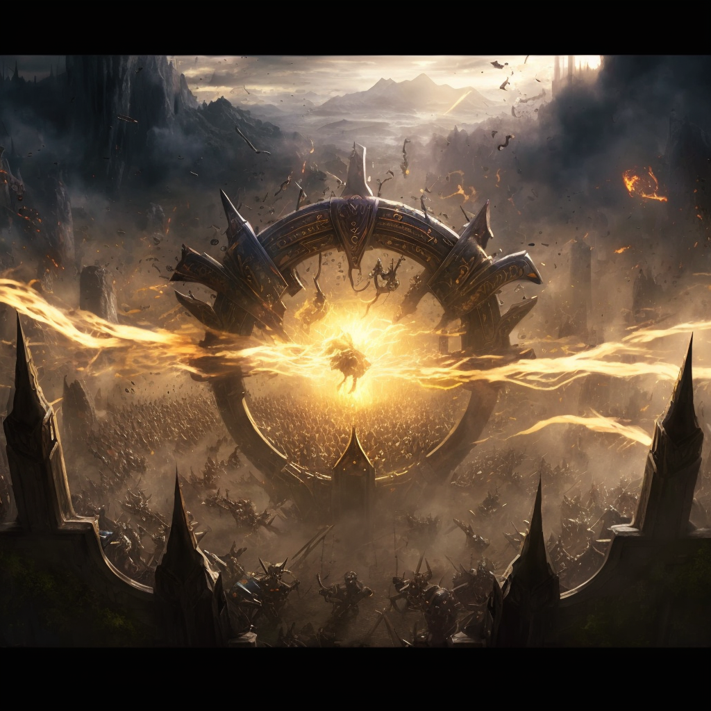
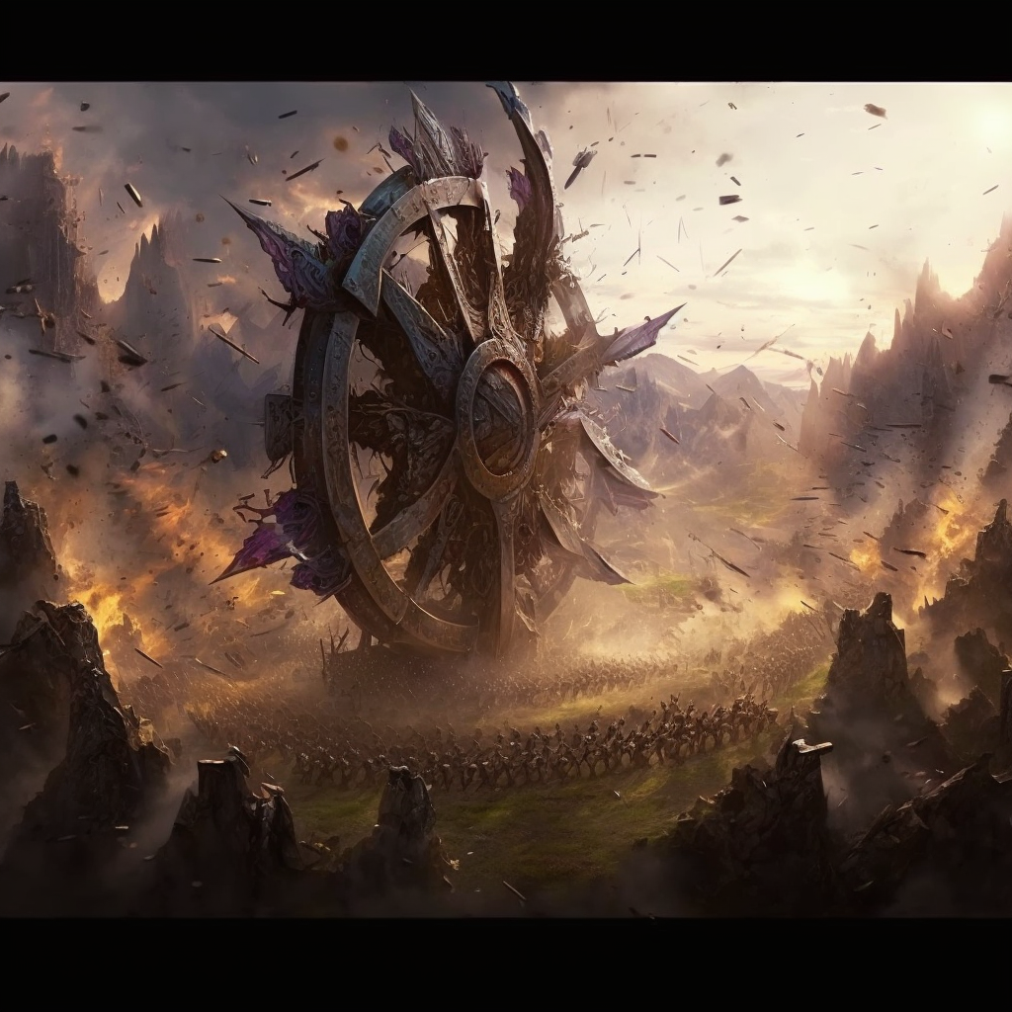
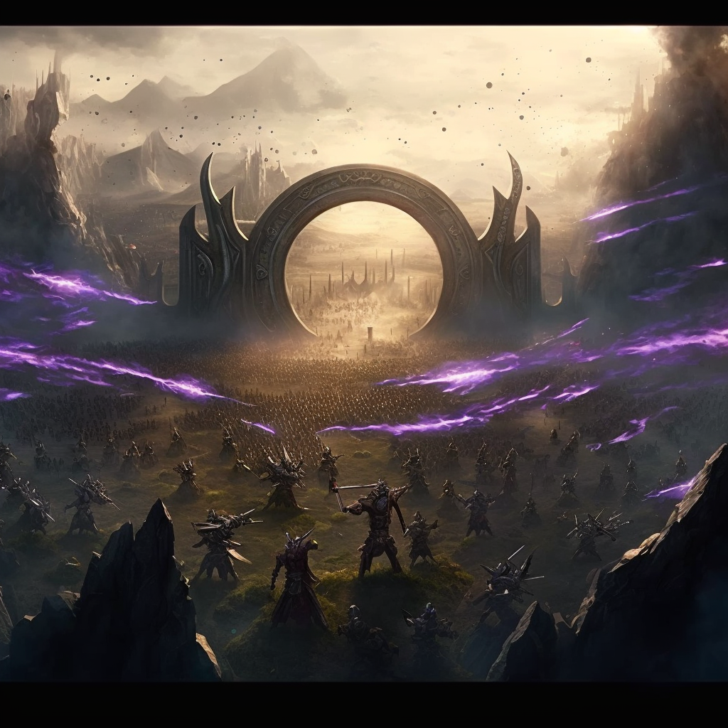
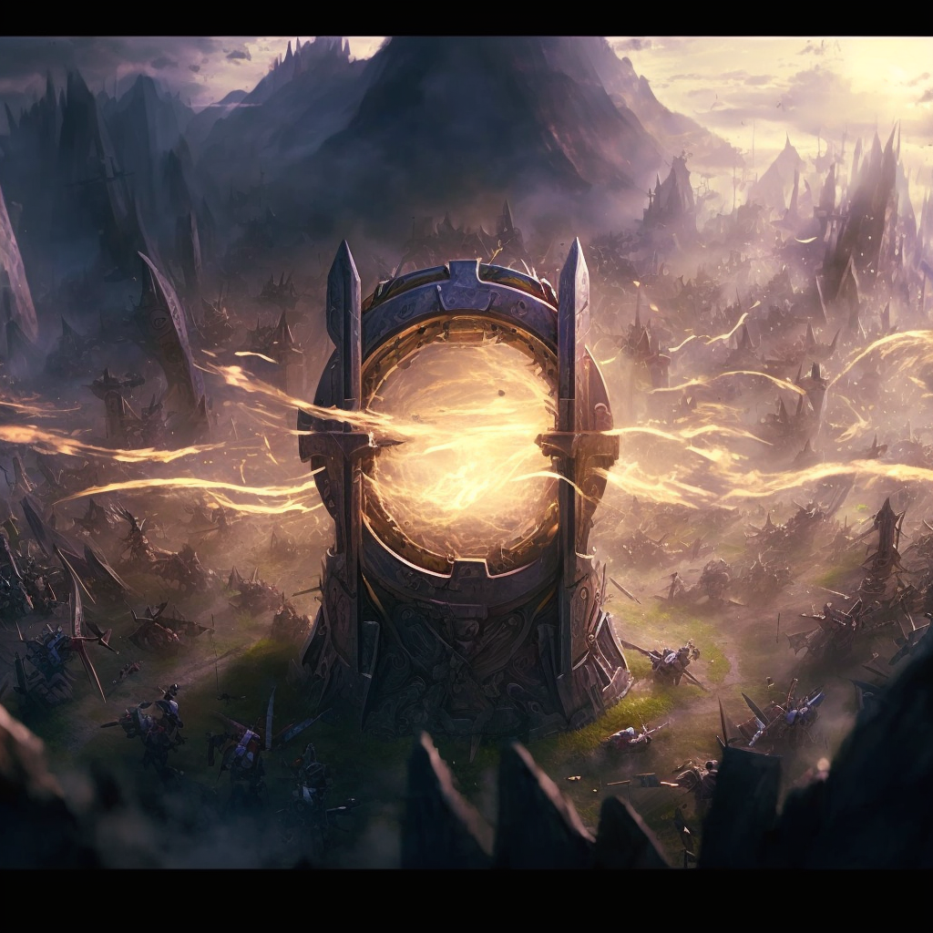
Novi Pakt
Salvinije je pokazao kraljičinim vojnicima vrste I slabosti demona
Vode se kolosalne bitke protiv demona po celom kraljevstvu
Polako rastu šanse za gušenjem invazije
Vremenom ljudi sve više pobeđuju u bitkama
Salvinije ukazuje na lokacije portala
Vojska kreće da uništavaju portale I sprečava ulazak novih demona

Slide 23
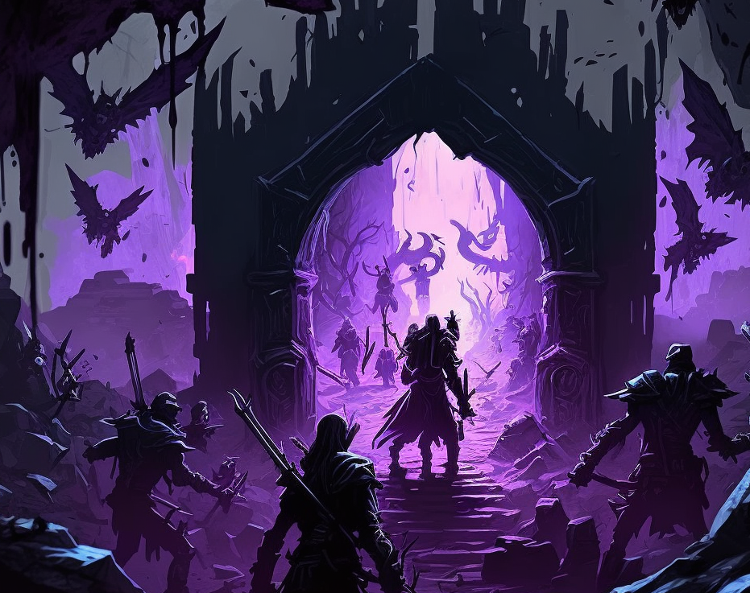
Novi Pakt
Ubrzo ostaje samo još jedan portal da se zatvori
U ovoj bitci puno vitezova gubi život, Salvinije jedva preživljava
Ispred samog portala, pre nego što će ga uništiti, Salvinije se zaustavlja
Ostala je odluka, da li da unšti portal I proba da nastavi život odbačen od društva ...
… ili da sam prođe kroz portal I zarati sa demonima u podzemlju kao što su oni pokušali u svetu živih?

Slide 24
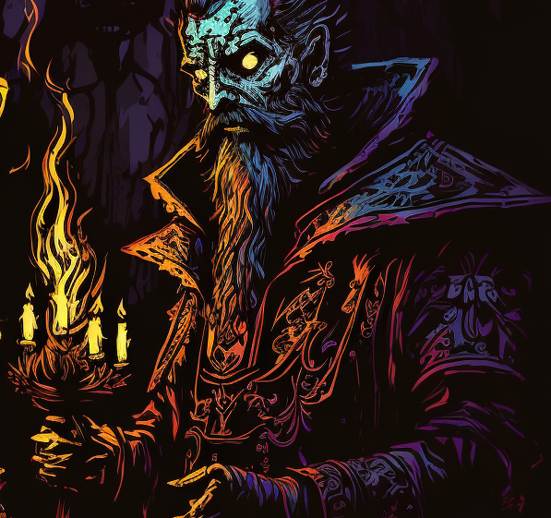
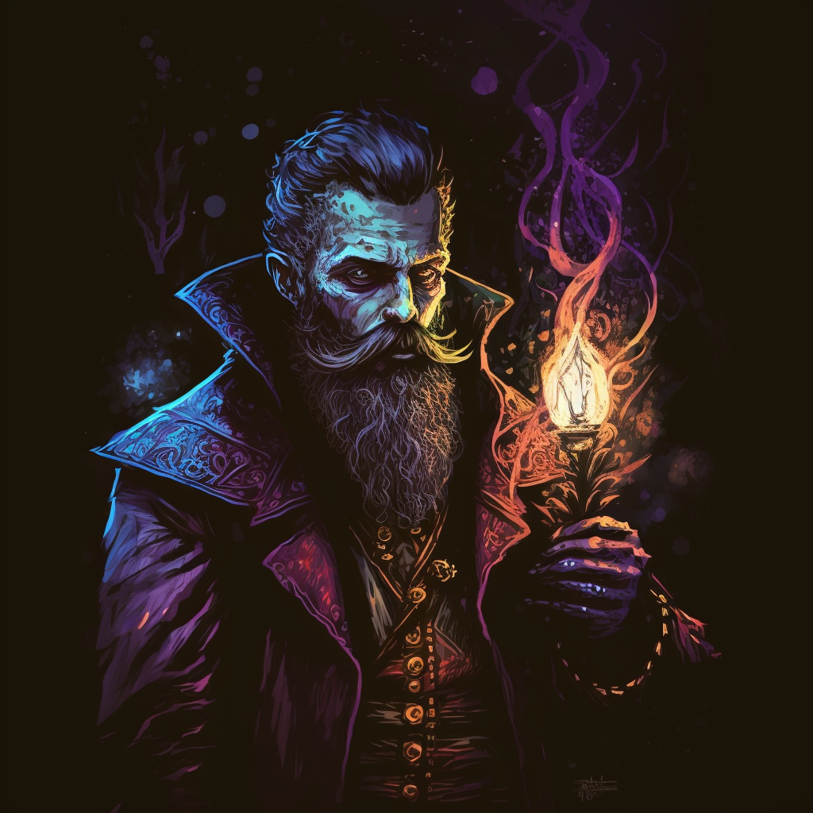
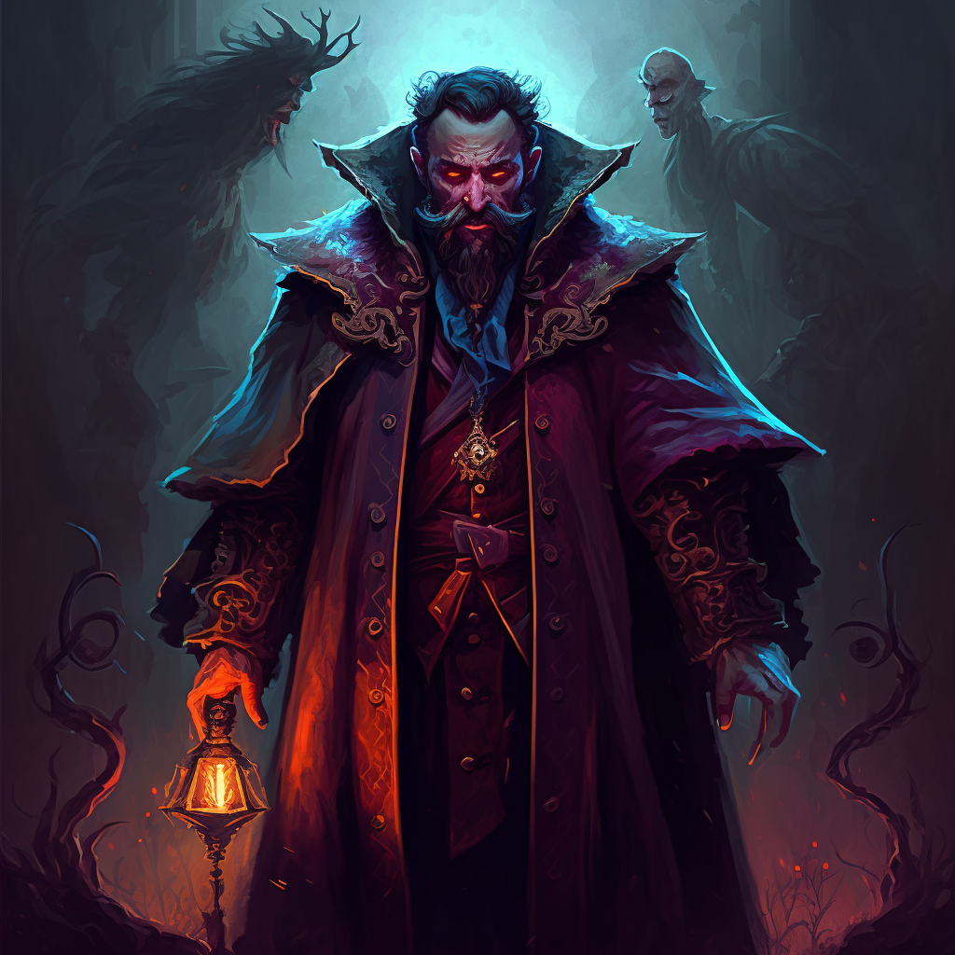
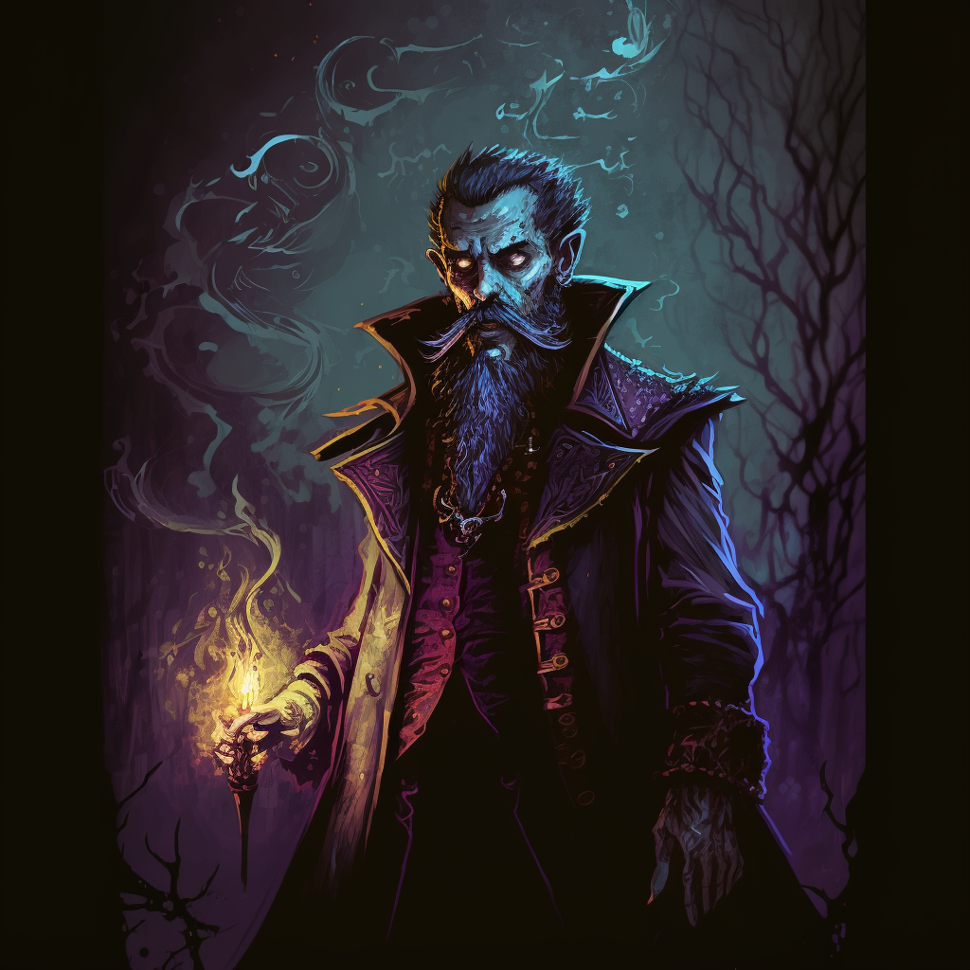
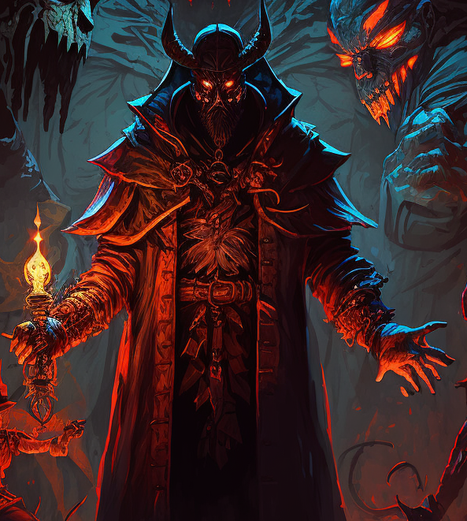
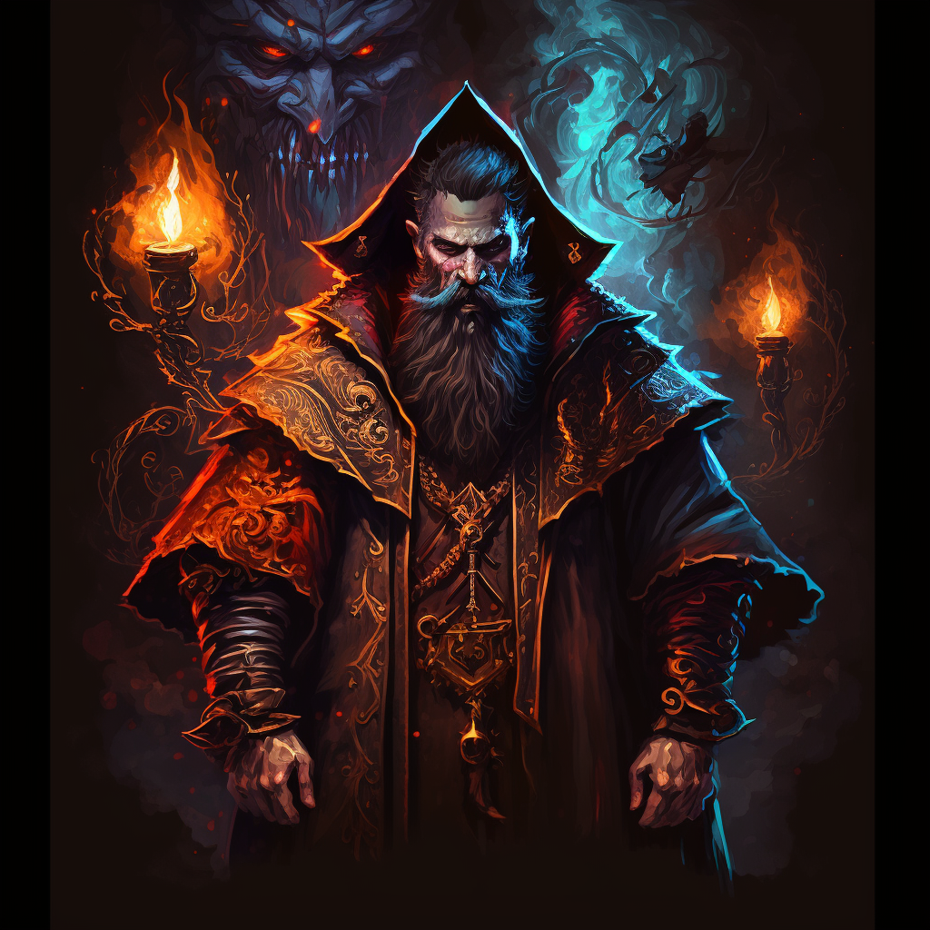
Salvinije
Salvos Ignis - Preživljavanje Vatra
U početku tvrdoglav, pun samopouzdanja
Uporan, ne odustaje, ne predaje se
Želi moć I samo moć
Nakon vraćanja iz sveta mrtvih postaje skroman
Daje drugima šansu, pomaže
Želi da ljudi prežive, da unište demone I da se vrati sve kako je bilo pre invazije

Slide 25
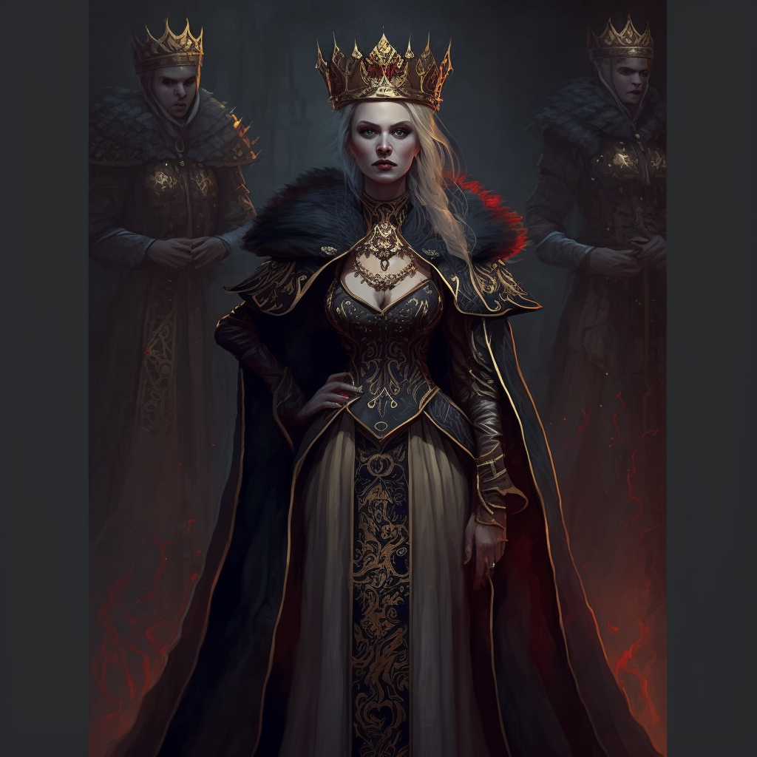
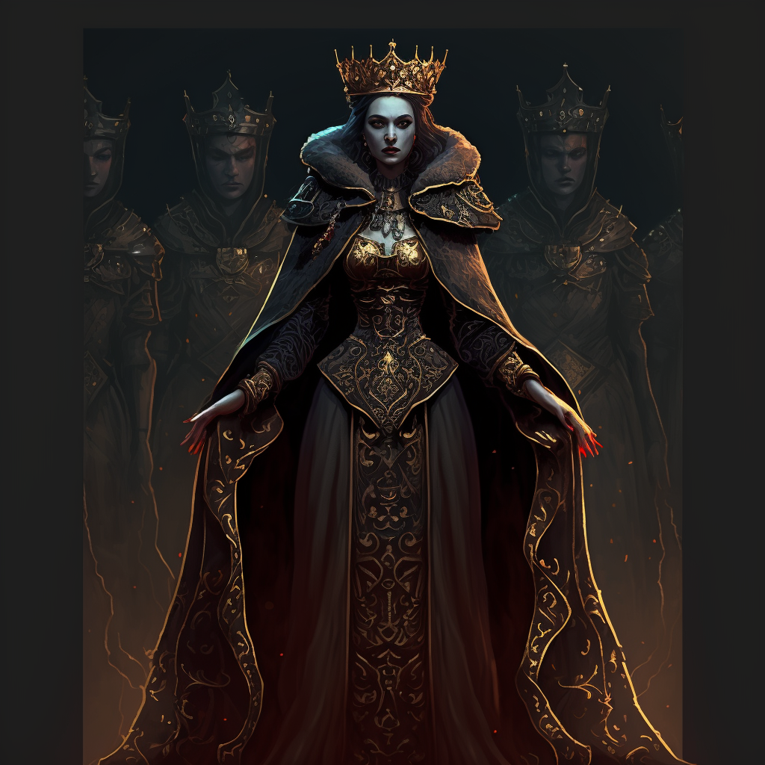
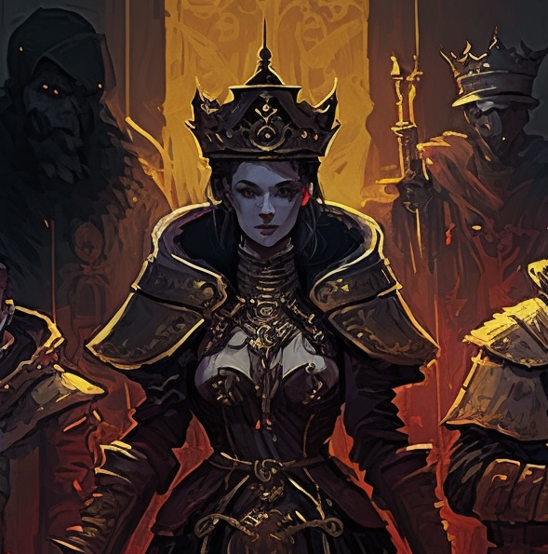
Kraljica Hara Talm
Harra Talhm – Talhm Hara – Talmhara- Tamara
Tough but fair - Snažna I stroga ali fer prema svojim podanicima
Ne zaboravlja zločine Salvinija
Vidi da bez njega ne može ugušiti invaziju - strateški odlučuje da ga ostavi živog
Formira dobre odnose sa ostalim vladarima u regiji kao I sa svojim vlastelinima
Podanici je pretežno vole

Slide 26
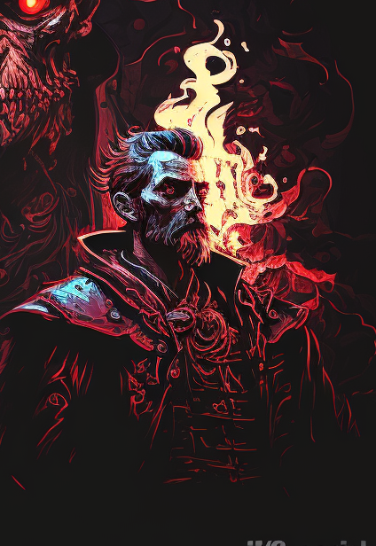
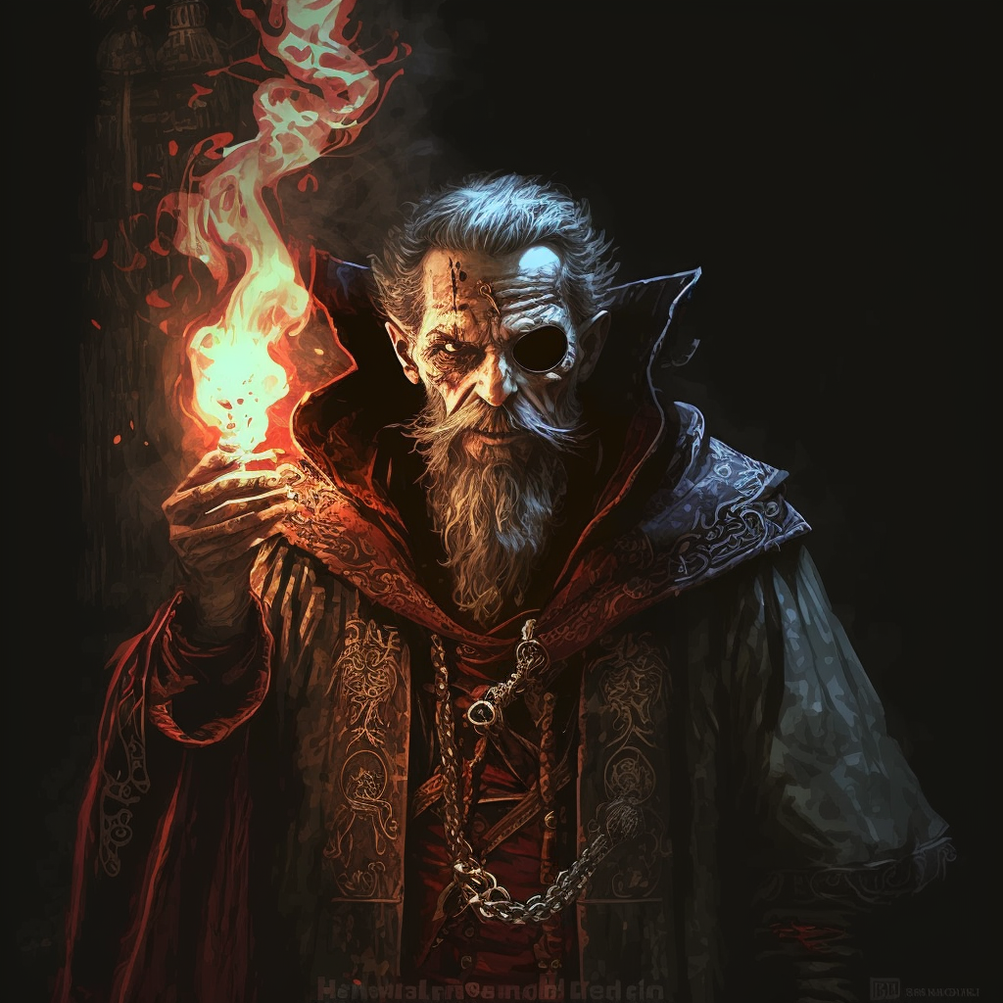
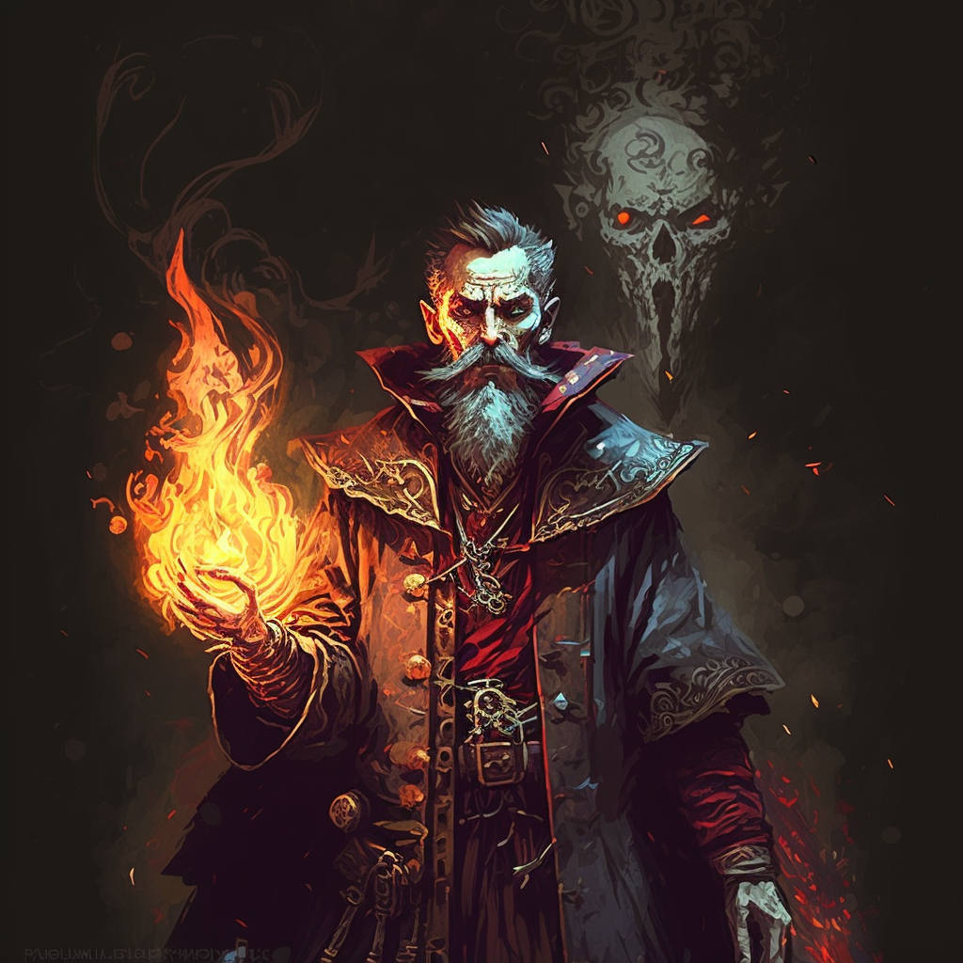
Alikvi Magstin
Alioquin Magister – Otherwordly Teacher
Pažljiv I strpljiv učitelj Salvinija
Iskusan čarobnjak
Član "Kulta Mračnog Pakta"
Mudar, ne dozvoljava da ga moć korumpira
Iako je član kulta, paktove koje pravi sa demonima su generalno da mu olakšaju život na što bezbolniji način

Slide 27
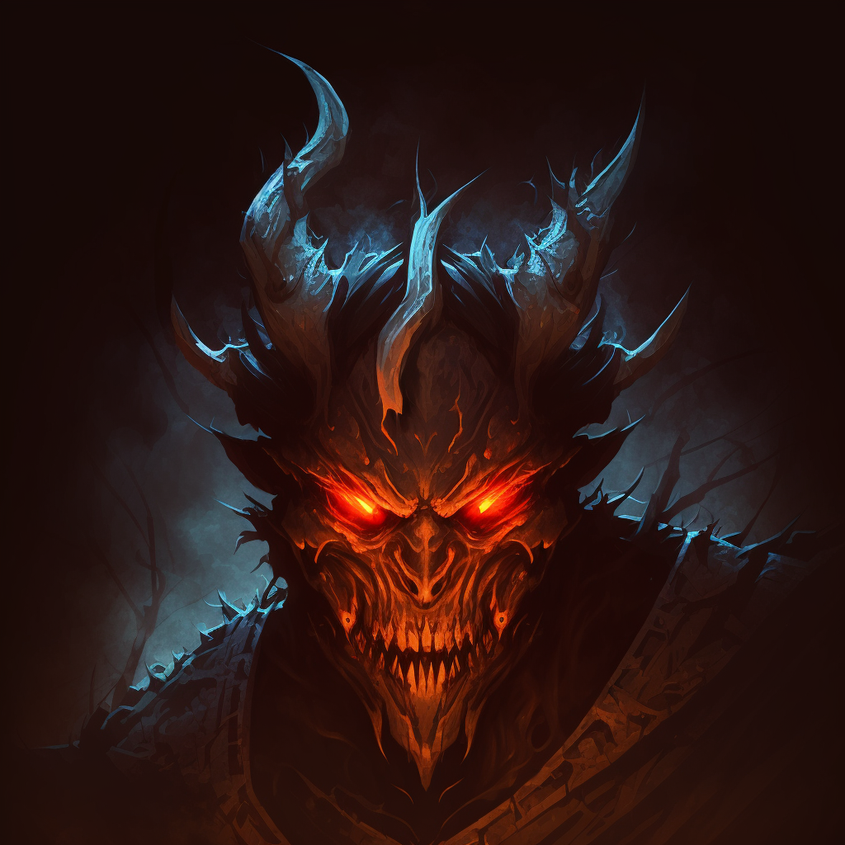
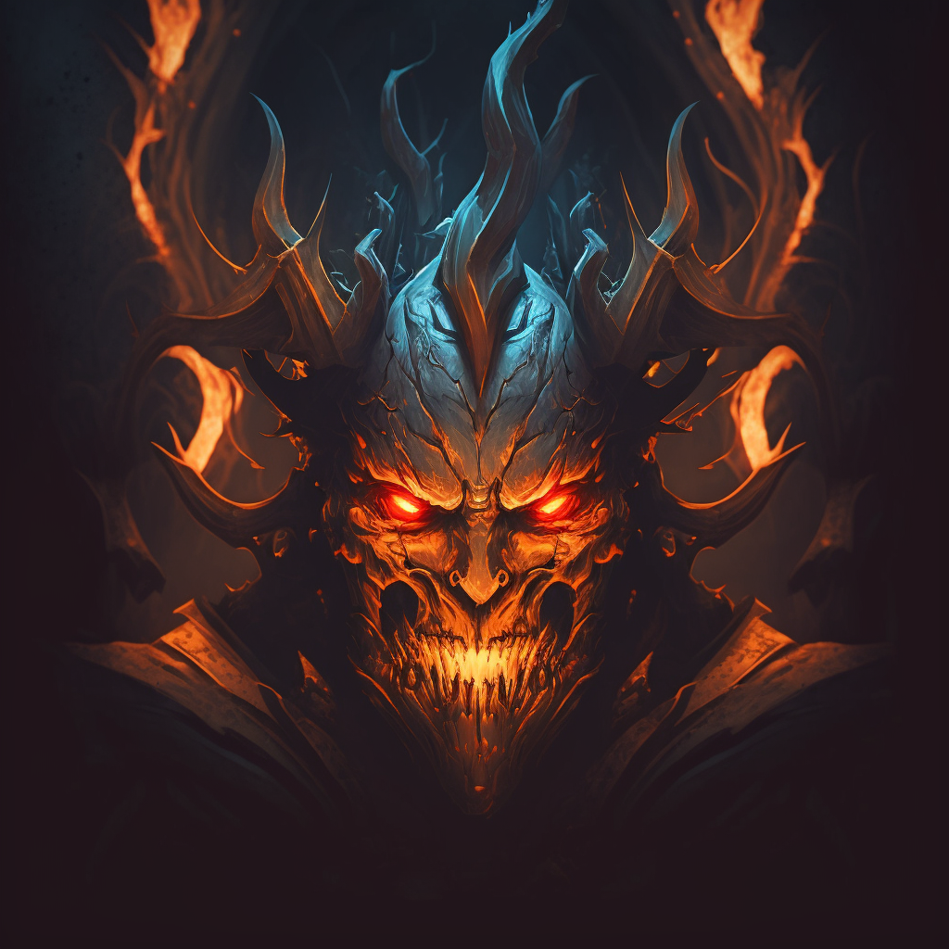
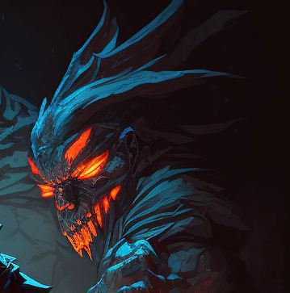
Resferis
Rechsferis - Inferis Rex – Underworld King
Demon-Kralj podzemnog sveta
Jedini koji može da prolazi kroz portale bez da oslabi
Često korumpira ljude u svetu živih
Veliki mučitelj duša, snabdeva ostale demone dodatnim moćima
Glavni negativac u igri - final boss

Slide 28
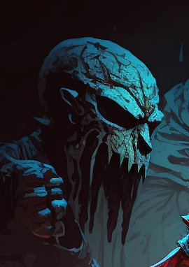
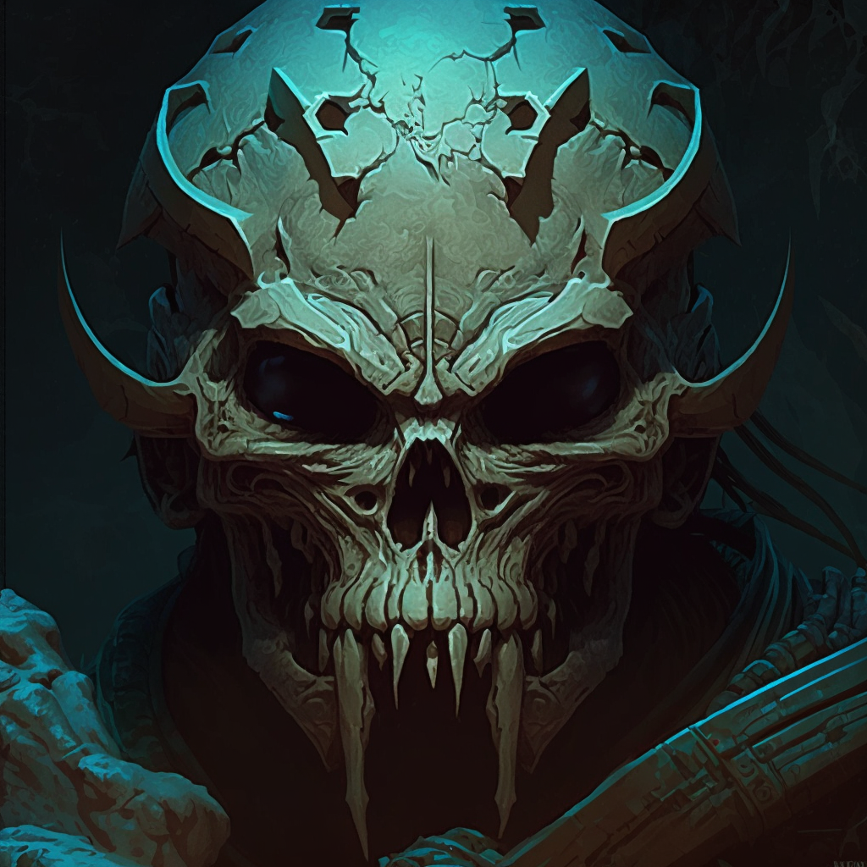
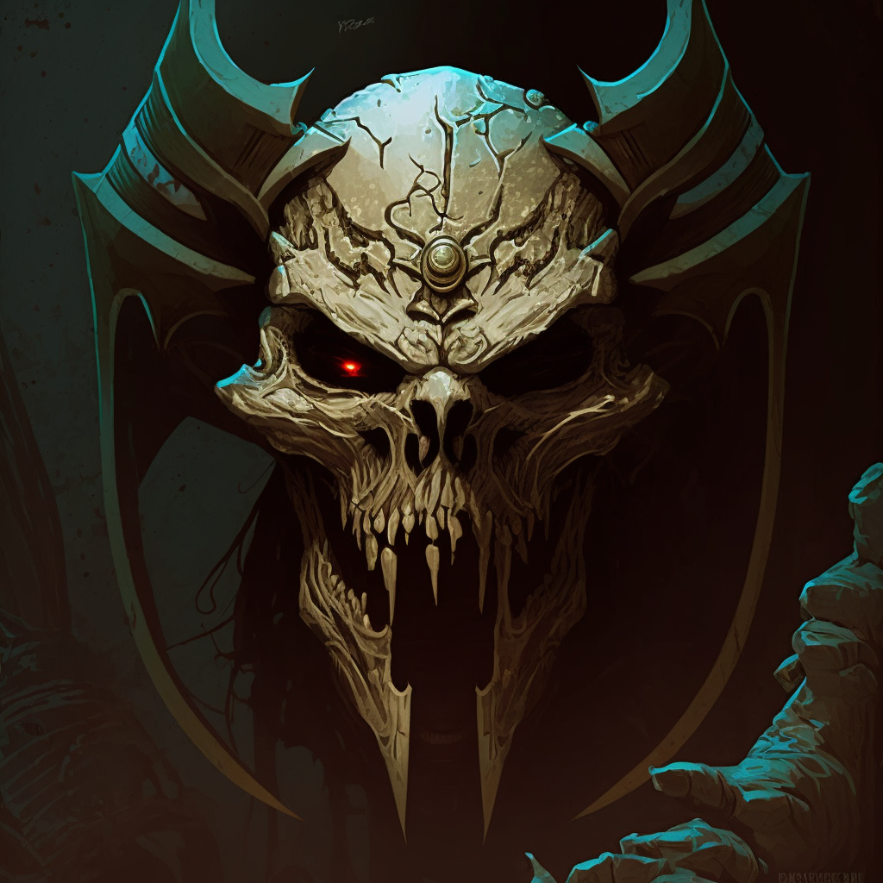
Malukulum
Malucullum – Malus Oraculum – Evil Oracle
Demon vizionar
Povremeno dobija vizije budućnosti
Odgovoran za pokretanje invazije protiv sveta živih
Izdajnik, pravi plan protiv vrhovnog demona, želi sve trupe da pošalje na svet živih kako glavni demon nema sa kim da se bori

Slide 29
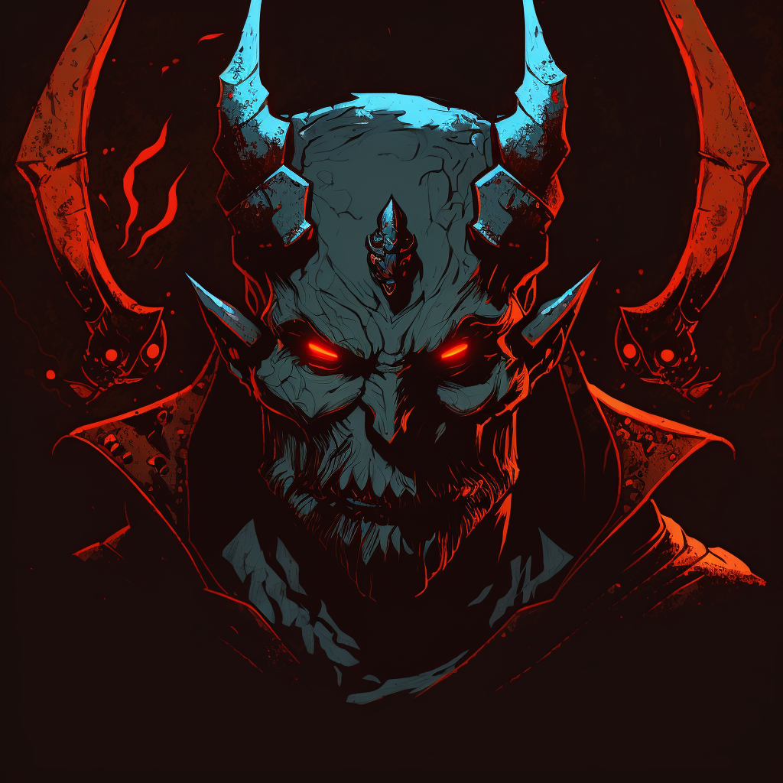
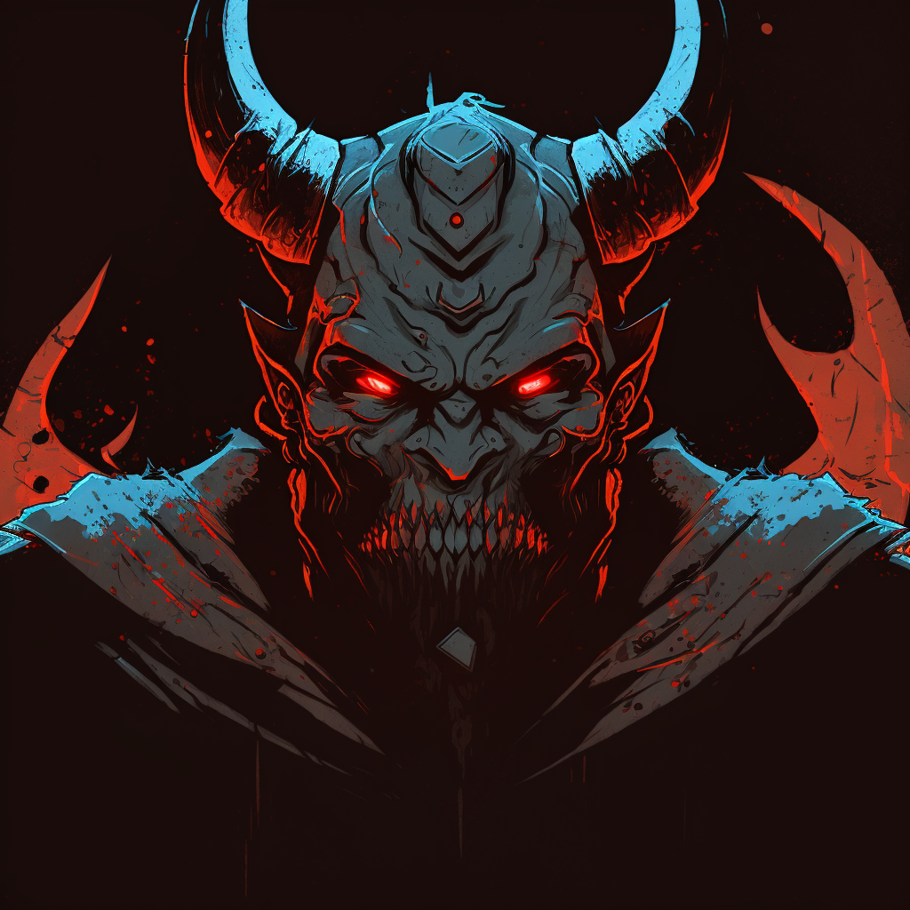
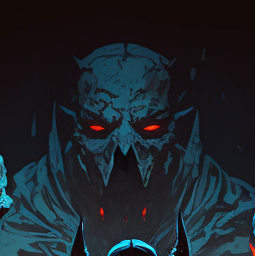
Interfektor Deorum
Interfector Deorum – Killer of Gods
Ultimativni vladar svih demona
Najjači I najmoćniji demon od svih u podzemnom svetu I svetu demona
Večiti protivnik Bogova
Besan, pakostan, želi da uništi Bogove I vlada nad svim bićima živim I mrtvim
Neprestano vodi bitke u Spiritširu (Spirit Shear – razderivanje duše) protiv Bogova

